Slide 1
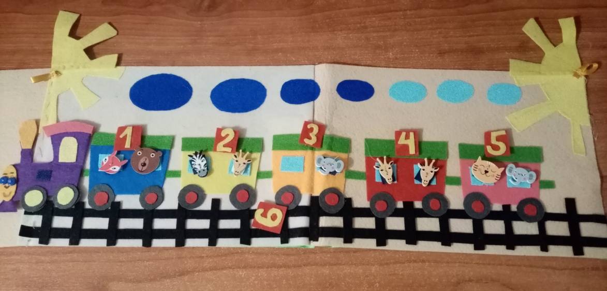
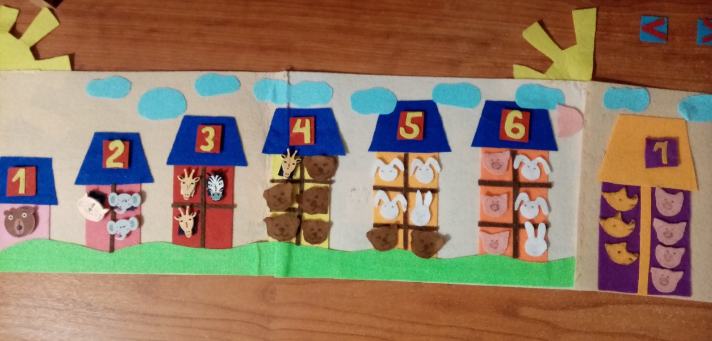
Муниципальное Автономное Образовательное Учреждение «СОШ №94» 9филиал детский сад) г. Челябинск Многофункциональный коврик игра -тренажер по сенсорному воспитанию «Путешествие в городок Математики»
Аннотация
Работу по развитию сенсорных эталонов и математических представлений у детей мы начинаем с раннего возраста. Чтобы превратить обучение в увлекательную игру, мы придумали и создали игру-тренажер для развития сенсорных эталонов и развития интеллектуальных, мыслительных способностей у детей.
Развивающий тренажер-игра-оригинальная разработка для детского сада, которая поможет организоват развивающую среду группы в соответствии с Федеральным государственным образовательным стандартом дошкольного образования.
Дидактические игры для детей станут более интересными и привлекательными, а материал (фетр) и красивые пуговки в виде зверушек приятные на ощупь не доставит неудобств в использовании. Игра может быть свернута или развернута и висеть в позновательной зоне в виде наглядного материала. Может использоваться как пособие для занятий и как игра. Для поддержки интереса дошкольников и для новых возможностей игра усложняется в соответствии с возрастными особенностями детей.
Развивающая игра-тренажер для детей от 3-х до 7-ми лет.
Целевая аудитория: Воспитатели и специалисты ДОУ.
Проблемное поле: развитие сенсорных эталонов величины, цвета, размера, ориентировки в пространстве и на плоскости, количественного и порядкового счета в пределах 10 и состава числа.
Задачи нашего тренажера:
-Развивать речь детей и обогащать словарный запас;
-Развивать математические способности детей в игровой деятельности;
- Сравнивать по величине, знание цвета, размера;
Развивать умение ориентироваться в пространстве;
Умение считать и пересчитывать предметы, сравнивать , сопоставлять количество с числом, оперировать со знаками и цифрами;
Знание порядкового счета;
-Формировать личные качества детей, играть сообща, делится игровым материалом.

Slide 2
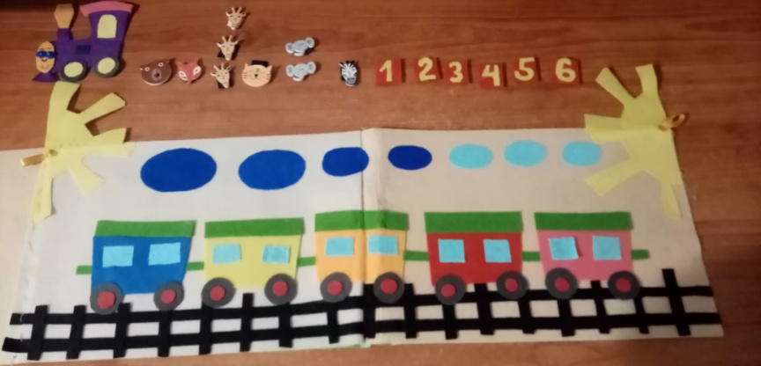
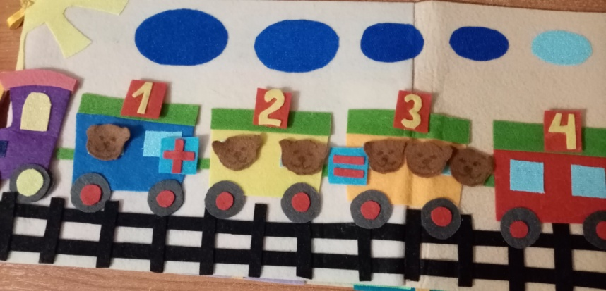
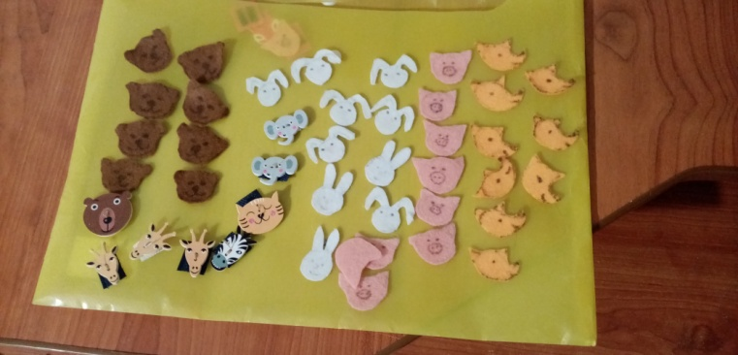
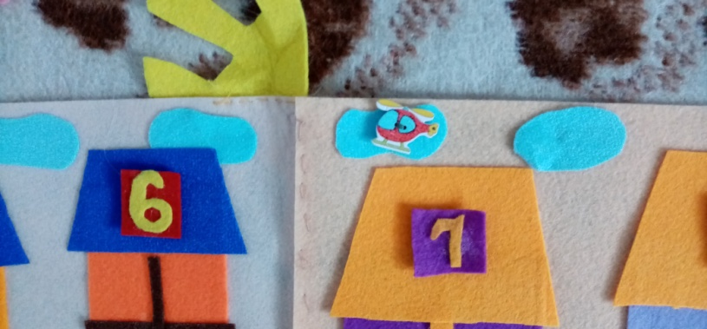
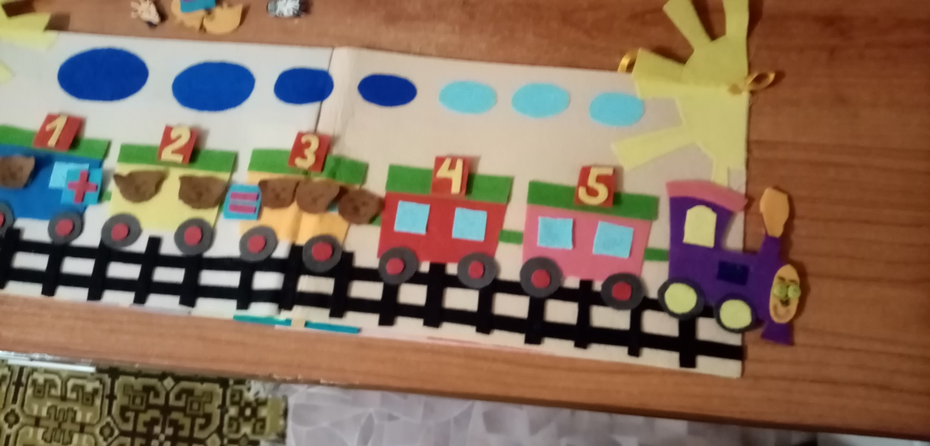
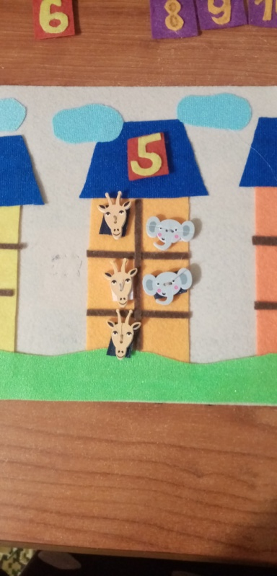
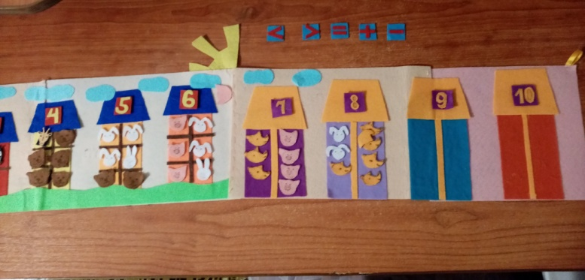
Материал подготовил Первушина Е.В. , воспитатель подготовительной группы МАОУ СОШ №94 г. Челябинска
Первая сторона игровой дорожки- тренажера - паровозик Степашка и пять ярких вагончиков познакомят детей с цветами и оттенками, игровая дорожка развивает ориентацию в пространстве, ( паровозик выполнен из яркого мягкого фетра, он двухсторонний, едет как на право ,так и на лево),Пересчитывая облака на небе знакомим с понятиями : «большой» , «поменьше «и «самый маленький», знакомим с порядковым и количественным счетом ( посадим лисичку в первый вагон, сколько зверушек едет в поезде?), развиваем умение сравнивать и оперировать словами «больше» , «меньше», «одинаково». Знакомим с цифрами и арифметическими знаками, сделанными из мягкого фетра( плюс, минус, равно, больше, меньше) . С детьми подготовительной группы можно придумывать и составлять примеры и простые задачи на сложение и вычитание в пределах десяти и играя со знаками, записывать решения задач.
На другой стороне игровой дорожки расположены 10 ярких домиков разного цвета и высоты для зверушек. Паровозик привез жильцов в городок «Математики». Можно расселить жильцов в новые домики в соответствие с цветом домика или номером на крыше. Цифры с домиков снимаются. Мордочки зверей – это крупные пуговицы с липучкой на обратной стороне и мордашки из фетра. Можно сравнивать домики по высоте, оперируя понятиями «самый высокий», «пониже», «самый низкий». Просить поселить мишку в самый высокий домик, а котика в самый низкий.
Ребенок научиться ориентироваться на плоскости , понимать понятия «с права», «с лева», « в верх», «в вниз». (Давай посадим на первое облачко с права самолетик.)Данная игра развивает кругозор, речь и мышление детей , так же материал игры- мягкий , приятный на ощупь фетр позволяет развивать тактильное познание и чувственное восприятие.

